Slide 1

재외동포를 위한 한국어(영어권)
4-1
재미한국학교협의회 (NAKS)
The National Association for Korean Schools

Slide 2
재외동포를 위한 한국어 4-1
3과 새로 오신 선생님
The new teacher
학습내용 Learning contents
~ㄴ/는다고
~냐고
재미한국학교협의회 (NAKS)
The National Association for Korean Schools

Slide 3

교과서 P. 31 을 펴세요.
재미한국학교협의회 (NAKS)
The National Association for Korean Schools

Slide 4
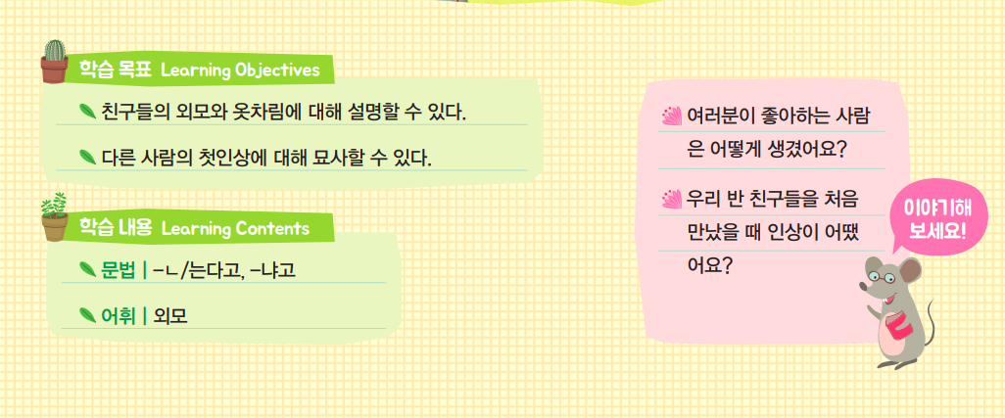
학습목표 및 내용
재미한국학교협의회 (NAKS)
The National Association for Korean Schools

Slide 5

이야기해 보세요!
여러분이 좋아하는 사람은 어떻게 생겼어요?
우리 반 친구들을 처음 만났을 때 인상이 어땠어요?
재미한국학교협의회 (NAKS)
The National Association for Korean Schools
https://kr.pixtastock.com/illustration/47584893

Slide 6
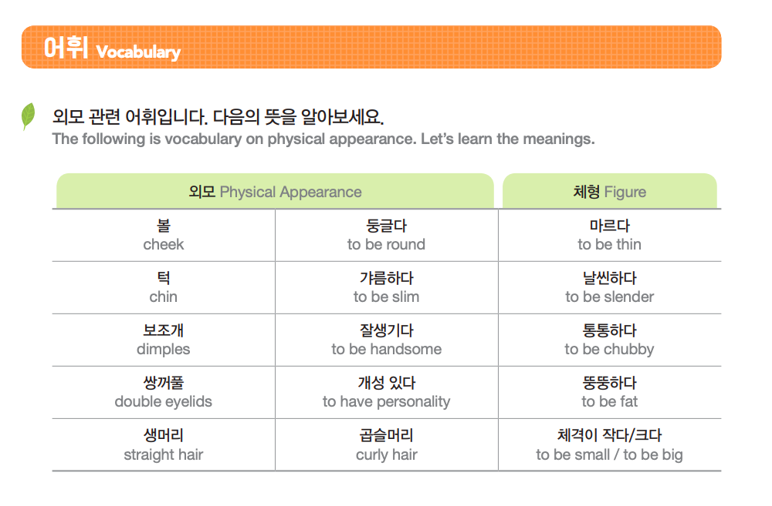
새 단어 P. 32
재미한국학교협의회 (NAKS)
The National Association for Korean Schools

Slide 7
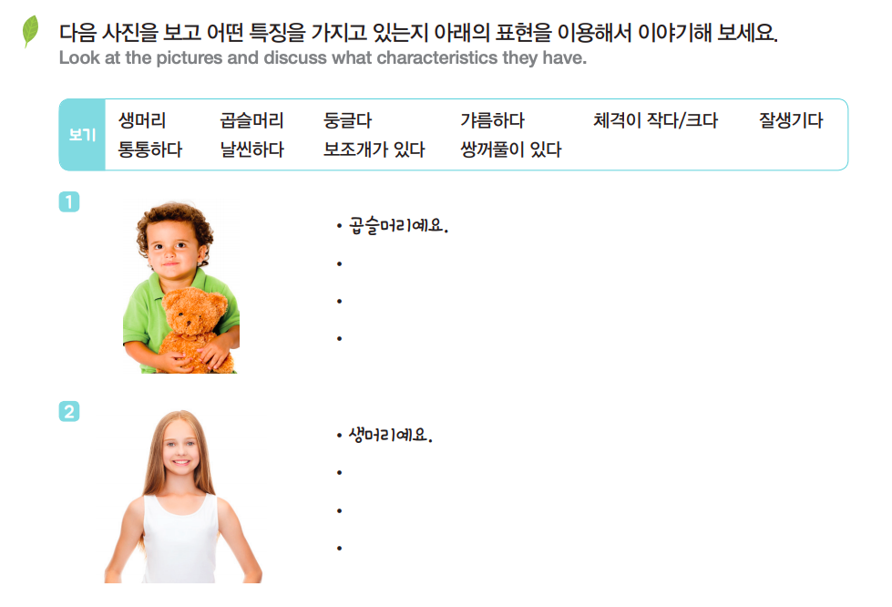
사진을 보면서 특징을 잘 표현해 보세요
재미한국학교협의회 (NAKS)
The National Association for Korean Schools

Slide 8
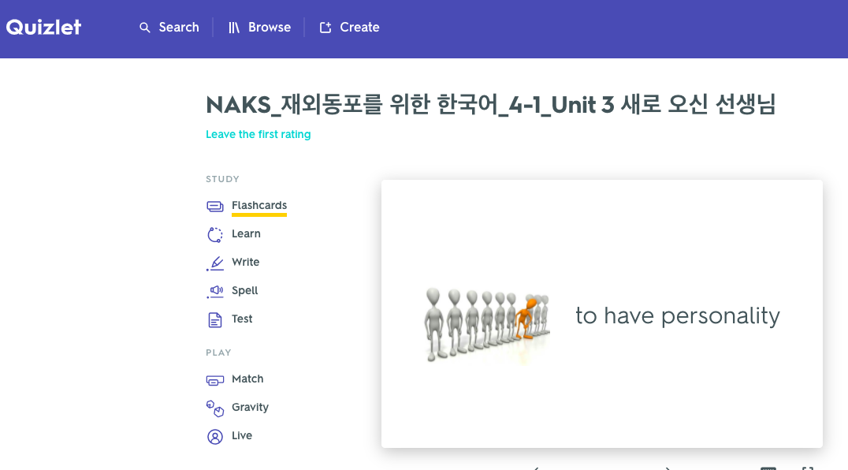
L 3 Quizlet 단어 연습
Quizlet 단어 연습하기 --
3과 “새로 오신 선생님”
http://gg.gg/i6ue2
재미한국학교협의회 (NAKS)
The National Association for Korean Schools

Slide 9
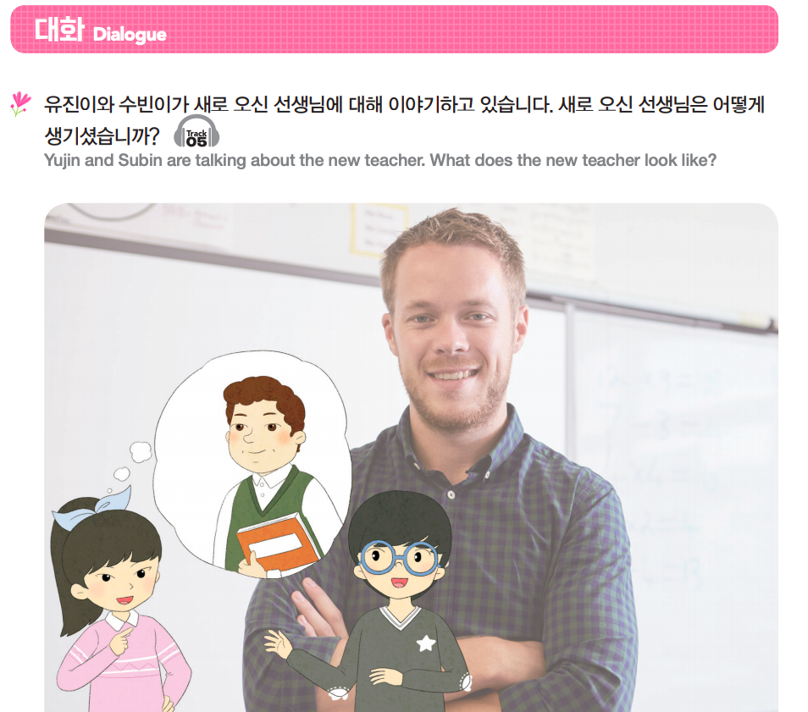
대화 듣기 P.33
재미한국학교협의회 (NAKS)
The National Association for Korean Schools

Slide 10

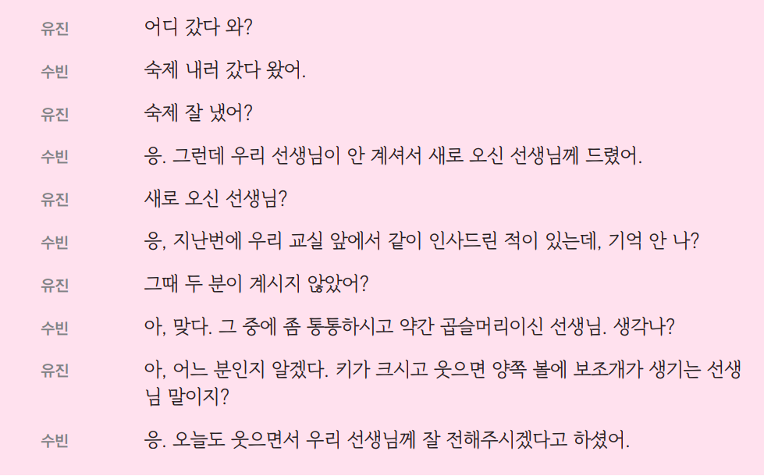
대화 듣기
선생님을 어떻게 표현 했나요?
재미한국학교협의회 (NAKS)
The National Association for Korean Schools

Slide 11
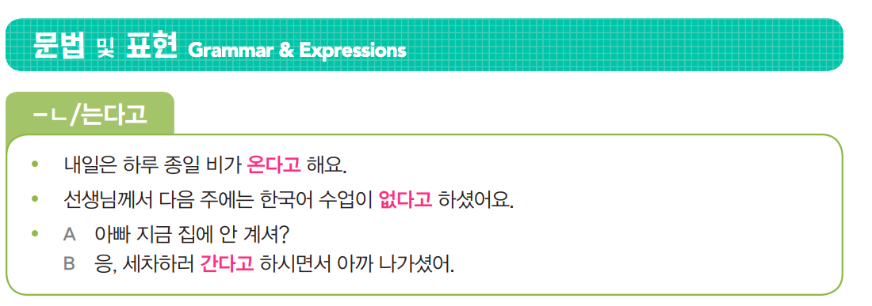
문법 및 표현 P.34
재미한국학교협의회 (NAKS)
The National Association for Korean Schools

Slide 12
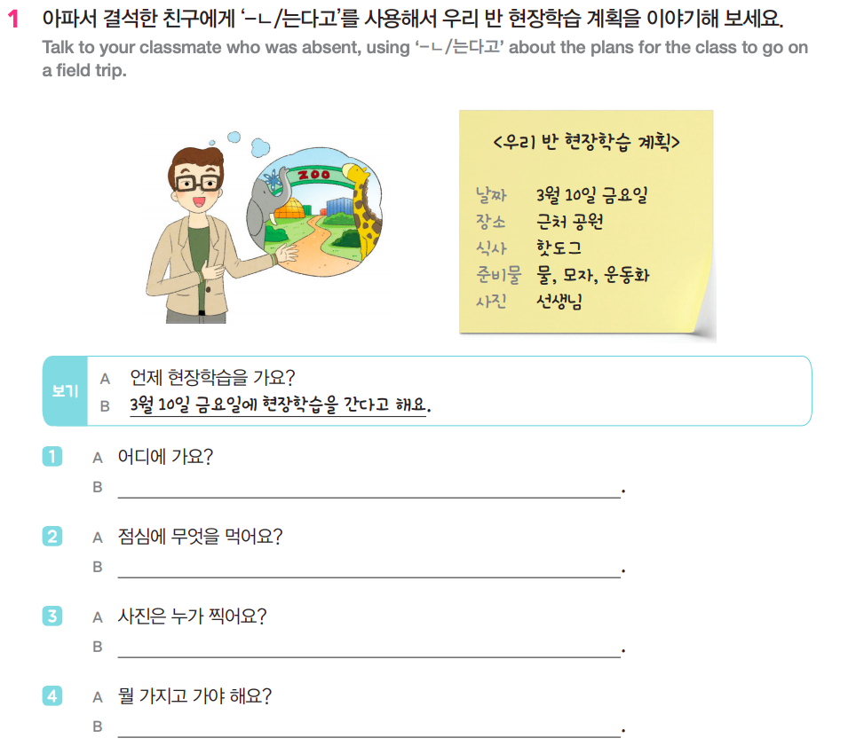
학교 근처 공원에 간다고 해요.
핫도그를 먹는다고 해요.
선생님께서 사진을 찍으신다고 해요.
물과 모자와 운동화를 가지고 가야 한다고 해요.
재미한국학교협의회 (NAKS)
The National Association for Korean Schools

Slide 13
~ㄴ/는다고
다른 사람에게서 들은 내용을 전달할 때 사용
This is used to pass on information one heard from someone else.
동사 | 받침 O | + -는다고 | 먹는다고
 | 받침 X, ㄹ 받침 | + -ㄴ다고 | 간다고, 산다고
형용사, 있다/없다 |  | + -다고 | 가깝다고
명사 |  | + (이)라고 | 학생이라고
과거 |  | + -았/었다고 | 갔다고
재미한국학교협의회 (NAKS)
The National Association for Korean Schools

Slide 14
Statement: ~(는/ㄴ)다고 하다/(이)라고 하다
뉴스에서 내일 비가 온다고 했어요.
유진: 저는 한국에 가 본 적이 없어요.
수빈:(유진이가) 한국에 가 본 적이 없____________.
다고 했어요
유진: 지금 공부하는 중이에요.
수빈: (유진이가) 지금 공부하는 중_____________.
이라고 했어요
재미한국학교협의회 (NAKS)
The National Association for Korean Schools
Notes:
1. Usage (Introduction)
3. Structure Practice
5. Short Dialogue

Slide 15

학교에 간다고 하다
non-past
past
Intimate
Polite
Plain
deferential
해
해요
한다
합니다
했어
했어요
했다
했습니다
재미한국학교협의회 (NAKS)
The National Association for Korean Schools
Notes:
3. Structure Practice

Slide 16
할머니 댁에 간다고 했어요.
그랬어요.
지금 집에 있다고 했어요.
그랬어요.
중학생(이)라고 했어요.
그랬어요.
재미한국학교협의회 (NAKS)
The National Association for Korean Schools
Notes:
2. Structure

Slide 17
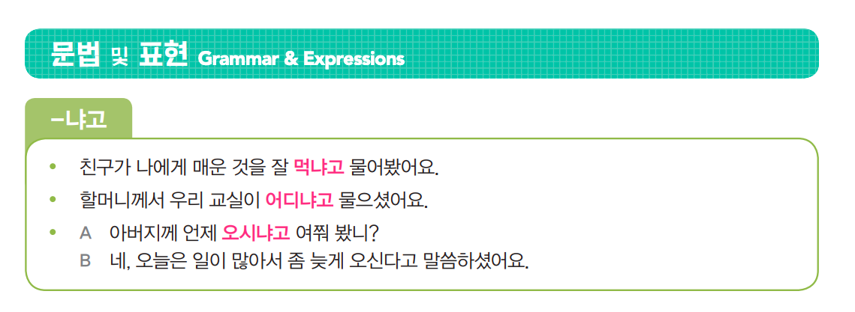
문법 및 표현 P.35
재미한국학교협의회 (NAKS)
The National Association for Korean Schools

Slide 18
~냐고
다른 사람의 질문 내용을 전달할 때 사용
This is used when passing along something that someone else has asked about.
동사 | 받침 O | + - (느)냐고 | 먹냐고 (먹느냐고)
 | 받침 X, ㄹ 받침 | + - (느)냐고 | 사냐고 (사느냐고)
형용사 | 받침 O | + -( 으)냐고 | 좋으냐고
 | 받침 X, ㄹ 받침 | + - 냐고 | 예쁘냐고 / 기냐고
명사 |  | + (이)냐고 | 학생이냐고
과거 |  | + -았/었느냐고 | 갔느냐고
재미한국학교협의회 (NAKS)
The National Association for Korean Schools

Slide 19
Question: v/adj + ~냐고 하다
Question: v+ ~느냐고 하다 / adj.+ ~(으)냐고 하다
유진: 요즘 수영을 배워요?
수빈: (유진이가) 요즘 _________________________.
수영을 배우냐고 했어요
유진: 요즘 공부가 재미있어요?
수빈: (유진이가) 요즘 _________________________.
공부가 재미있냐고 했어요.
재미한국학교협의회 (NAKS)
The National Association for Korean Schools
Notes:
1. Usage (Introduction)
3. Structure Practice
5. Short Dialogue

Slide 20
학교에 간다고 했어요.
그랬어요
학교에 가냐고 했어요. (=가느냐고 했어요)
그랬어요
물었어요
재미한국학교협의회 (NAKS)
The National Association for Korean Schools
Notes:
2. Structure

Slide 21

v/adj +~느냐/ (으)냐고 하다
주말에 뭐 해요?
주말에 뭐 하냐고 했어요.
= 주말에 뭐 하느냐고 했어요.
재미한국학교협의회 (NAKS)
The National Association for Korean Schools
Notes:
3. Structure Practice

Slide 22
학교에 언제 가냐고 했어요.
= 학교에 언제 가느냐고 했어요.
학교에 언제 가요?
재미한국학교협의회 (NAKS)
The National Association for Korean Schools
Notes:
3. Structure Practice

Slide 23
한국 음식 좋아하냐고 했어요.
한국 음식 좋아해요?
재미한국학교협의회 (NAKS)
The National Association for Korean Schools
Notes:
3. Structure Practice

Slide 24
한국 사람이냐고 했어요.
한국 사람이에요?
재미한국학교협의회 (NAKS)
The National Association for Korean Schools
Notes:
3. Structure Practice

Slide 25
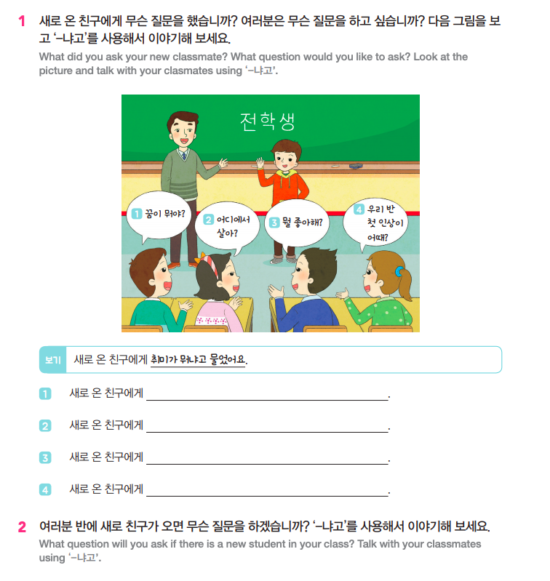
꿈이 뭐냐고 물었어요
어디에서 사냐고 물었어요
뭘 좋아하냐고 물었어요
우리 반 첫인상이 어떠냐고 물었어요.
재미한국학교협의회 (NAKS)
The National Association for Korean Schools

Slide 26

2. 여러분 반에 새로운 친구가 오면 뭐라고 질문을 하겠습니까? ‘-냐고’를 사용해서 이야기해 보세요.
저는 친구 이름이 뭐냐고 물었어요.
저는 친구의 집이 어디냐고 물었어요.
재미한국학교협의회 (NAKS)
The National Association for Korean Schools

Slide 27
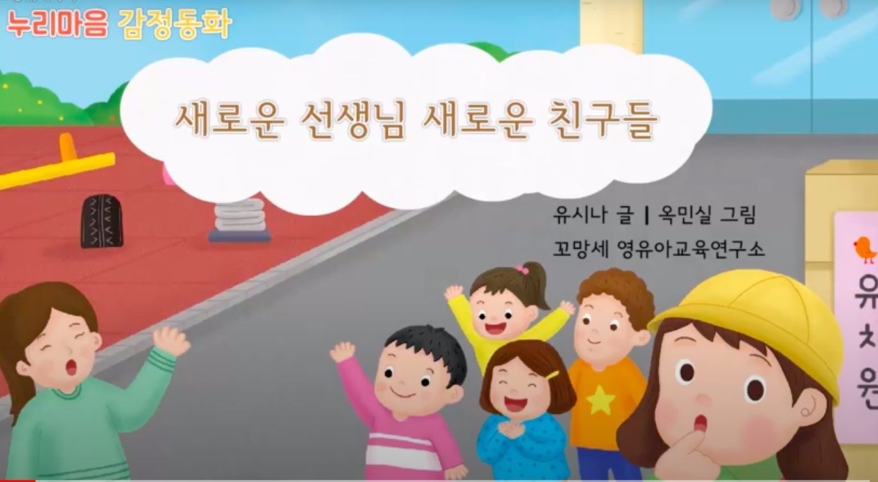
<새로운 선생님, 새로운 친구들> 감정 동화 영상
https://www.youtube.com/watch?v=NKMvYA1XgTc
다음의 사이트를 눌러 재미있는 동화를
들어 볼까요?
질문: 수민이는 첫 등교일에 왜 걱정이 많았어요?
재미한국학교협의회 (NAKS)
The National Association for Korean Schools

Slide 28
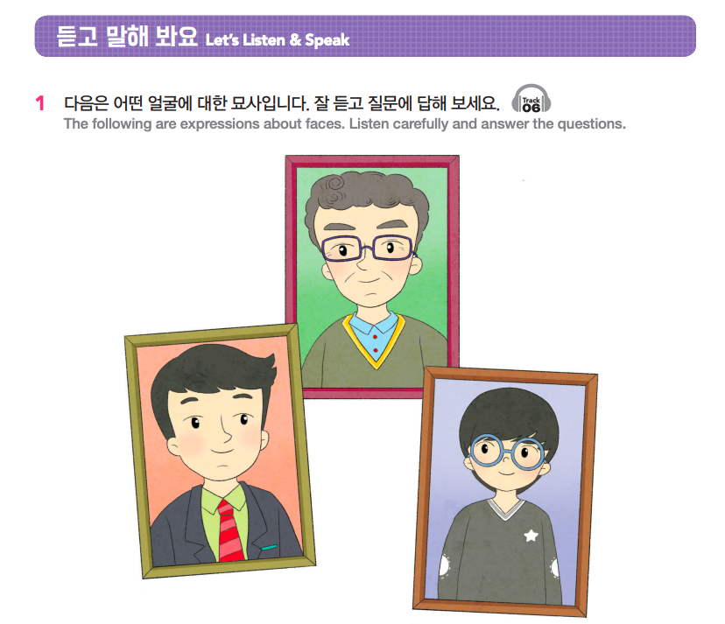
듣고 말하기 P.36
수빈이와 아빠의 대화를
들어 볼까요?
재미한국학교협의회 (NAKS)
The National Association for Korean Schools

Slide 29
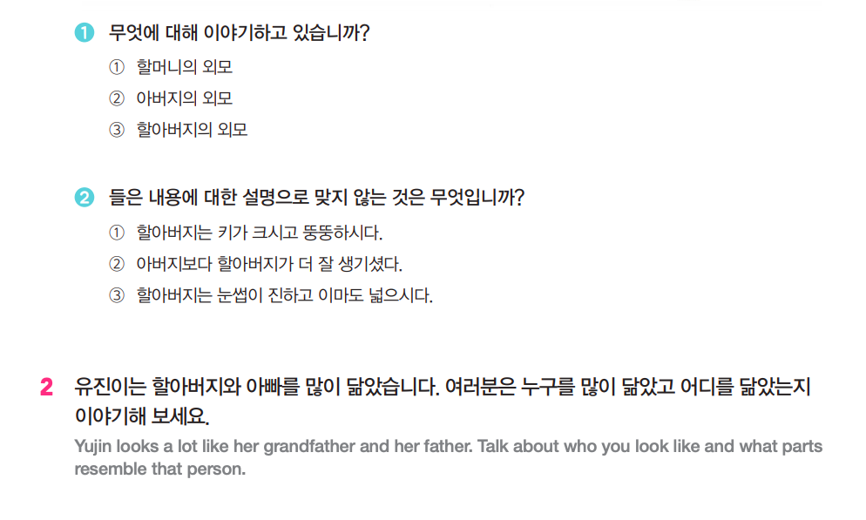
재미한국학교협의회 (NAKS)
The National Association for Korean Schools

Slide 30
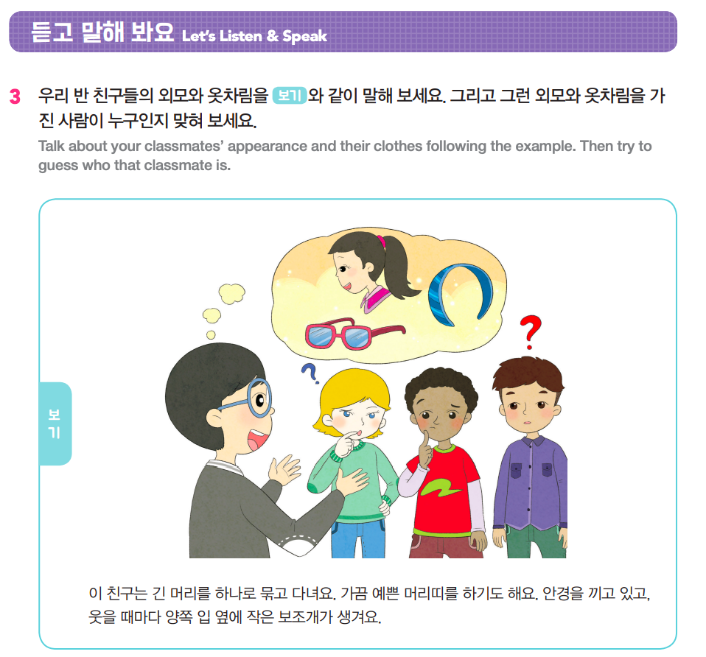
듣고 말하기 P.37
재미한국학교협의회 (NAKS)
The National Association for Korean Schools

Slide 31
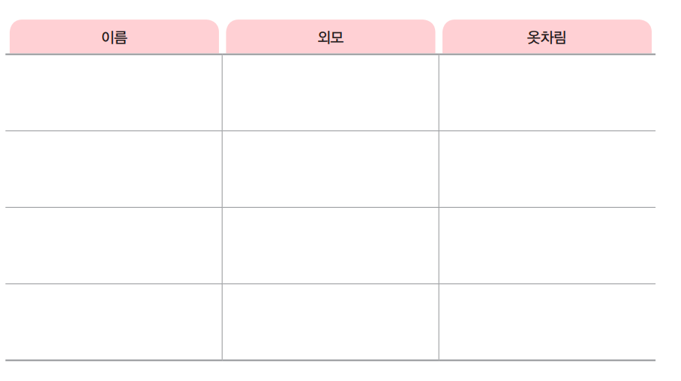
듣고 말하기
재미한국학교협의회 (NAKS)
The National Association for Korean Schools

Slide 32
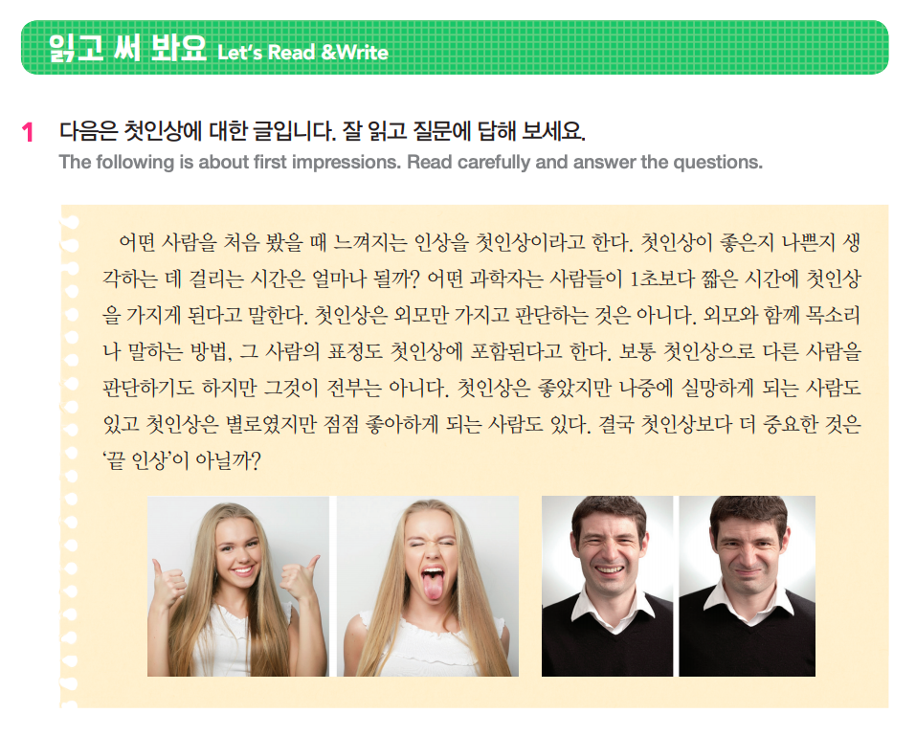
읽고 쓰기 P.38 (쓰기 과제)
재미한국학교협의회 (NAKS)
The National Association for Korean Schools

Slide 33
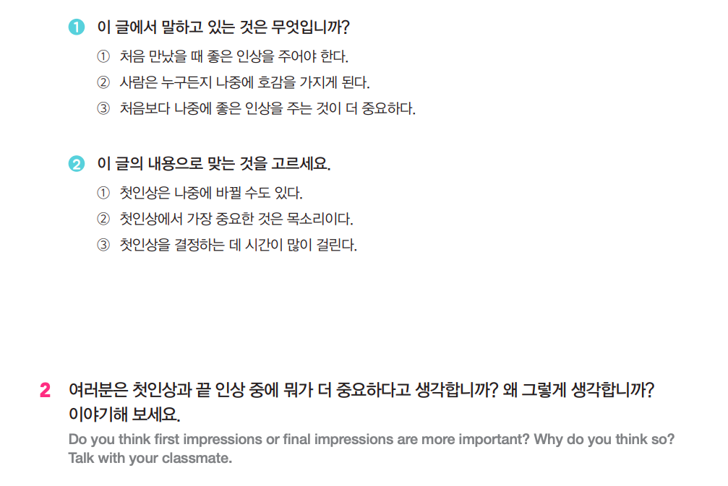
재미한국학교협의회 (NAKS)
The National Association for Korean Schools

Slide 34
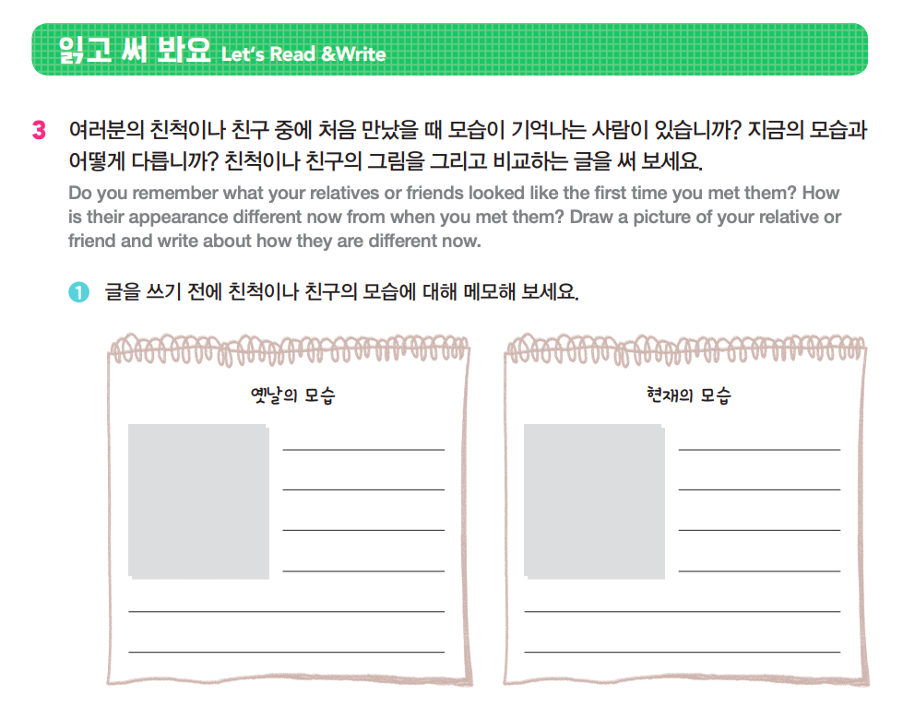
쓰기 과제 P.39
재미한국학교협의회 (NAKS)
The National Association for Korean Schools

Slide 35
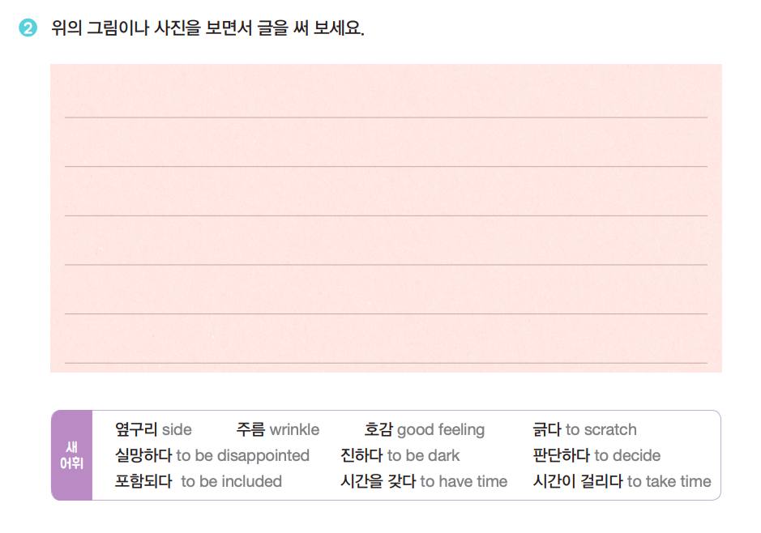
글쓰기 (쓰기 과제) P.39
사진을 보면서
재미한국학교협의회 (NAKS)
The National Association for Korean Schools

Slide 36
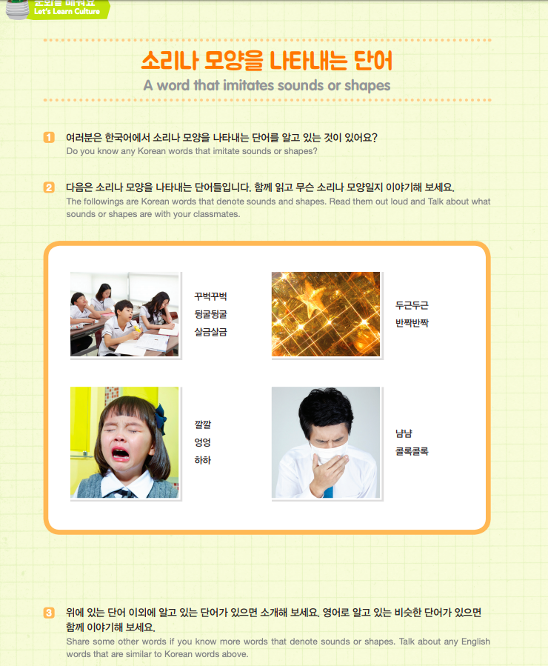
문화 배우기 P. 40
“반짝반짝, 꾸벅꾸벅, 살금살금….”
재미한국학교협의회 (NAKS)
The National Association for Korean Schools

Slide 37

<꼬마 기상 캐스터/ 오늘의 날씨> (동요)
https://www.youtube.com/watch?v=dpPYZHgrCJs
여기를 눌러서 의성어와 의태어가 들어간 재미있는 동요를 배워봅시다.
재미한국학교협의회 (NAKS)
The National Association for Korean Schools

Slide 38

<꼬마 기상 캐스터, 오늘의 날씨> (쓰기 과제)
재미있는 동요 영상에 나오는 다음 단어들을 자세히 표현해 봅시다.
비가 주루룩
햇빛 쨍쨍
바람 쌩쌩
흰 눈 펑펑
우르릉 쾅쾅
주룩주룩
톡톡
반짝반짝
까르르 까르르
재미한국학교협의회 (NAKS)
The National Association for Korean Schools

Slide 39
L 3 Quizlet 단어 연습
Quizlet 단어 연습하기 --
3과 “새로 오신 선생님”
http://gg.gg/i6ue2
재미한국학교협의회 (NAKS)
The National Association for Korean Schools

Slide 40
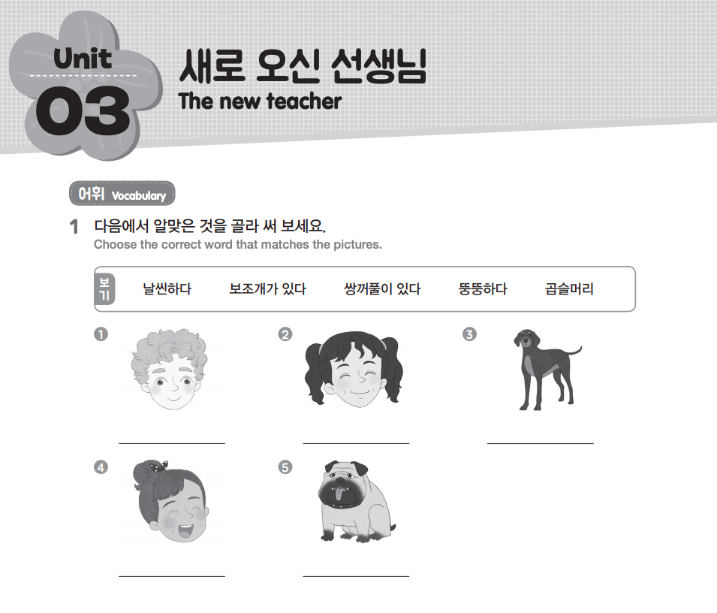
Workbook P.15-18 (숙제)
쌍커풀이 있다
갸름하다
날씬하다
보조개가 있다
뚱뚱하다
재미한국학교협의회 (NAKS)
The National Association for Korean Schools

Slide 41
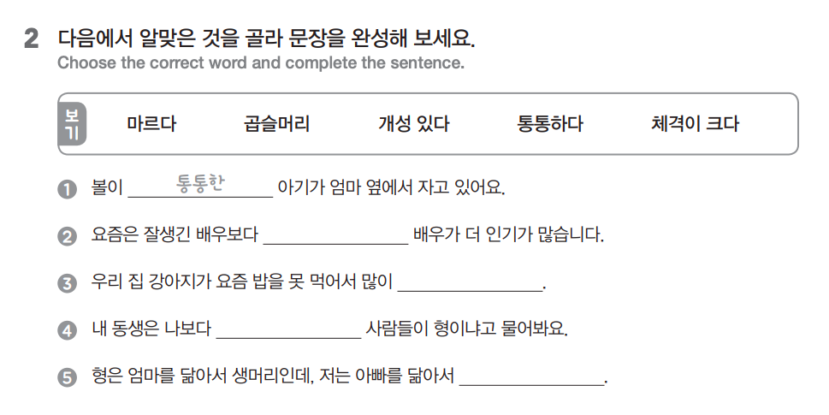
개성 있는
말랐어요
체격이 커서
곱슬머리예요.
재미한국학교협의회 (NAKS)
The National Association for Korean Schools

Slide 42
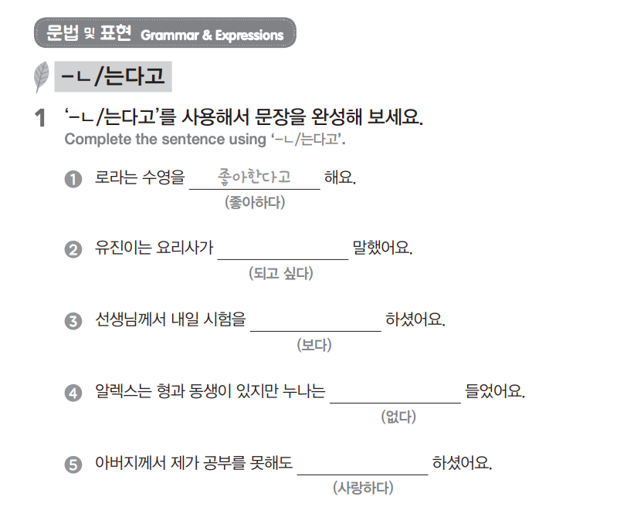
되고 싶다고
본다고
없다고
사랑한다고
재미한국학교협의회 (NAKS)
The National Association for Korean Schools

Slide 43
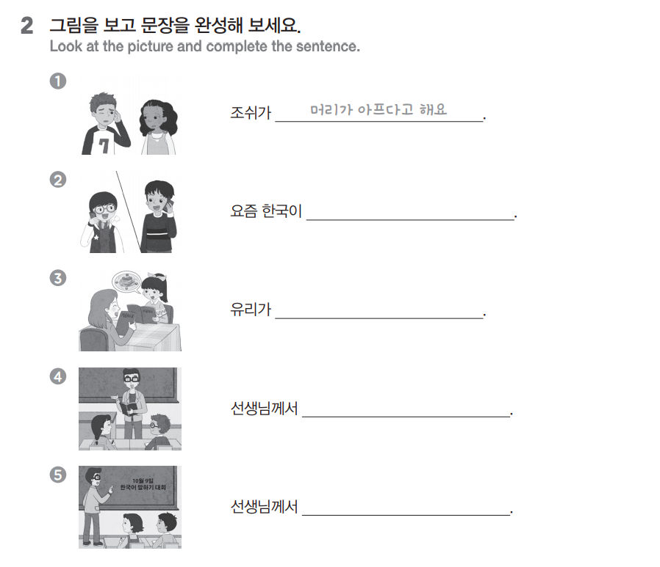
정말 춥다고 해요
스파게티를 먹을 거라고 해요.
다음 시간에 한국 노래를
배울 거라고 하셨어요.
10월 9일에 한국어 말하기 대회를 한다고 하셨어요.
재미한국학교협의회 (NAKS)
The National Association for Korean Schools

Slide 44
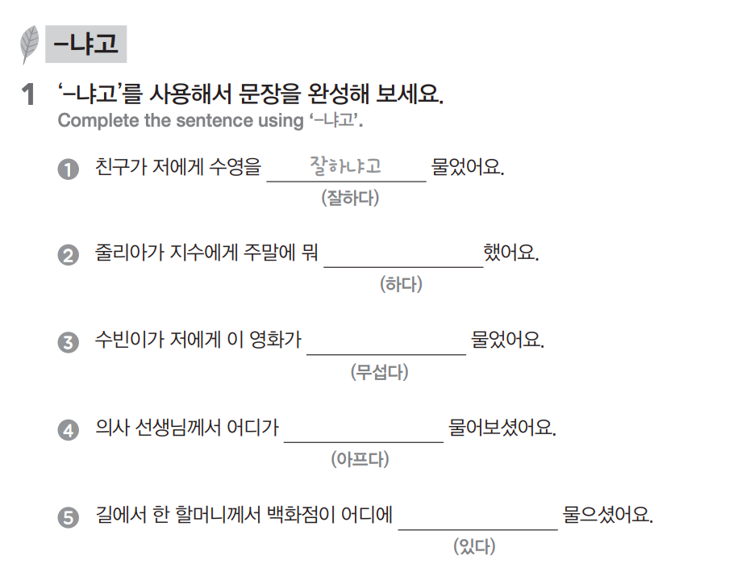
하냐고
무섭냐고
아프냐고
있냐고
재미한국학교협의회 (NAKS)
The National Association for Korean Schools

Slide 45
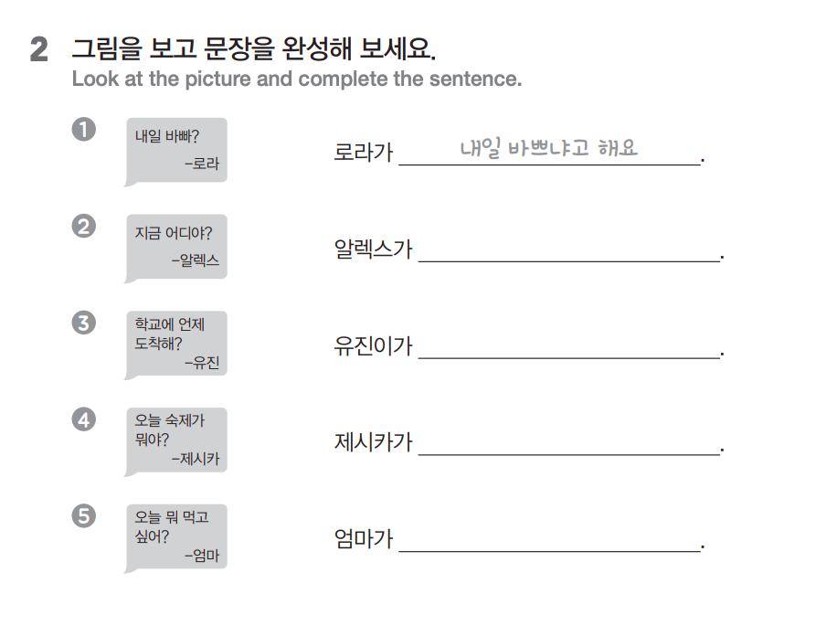
지금 어디냐고 해요
학교에 언제 도착하냐고 해요.
오늘 숙제가 뭐냐고 해요
오늘 뭐 먹고 싶냐고 해요
재미한국학교협의회 (NAKS)
The National Association for Korean Schools

Slide 46
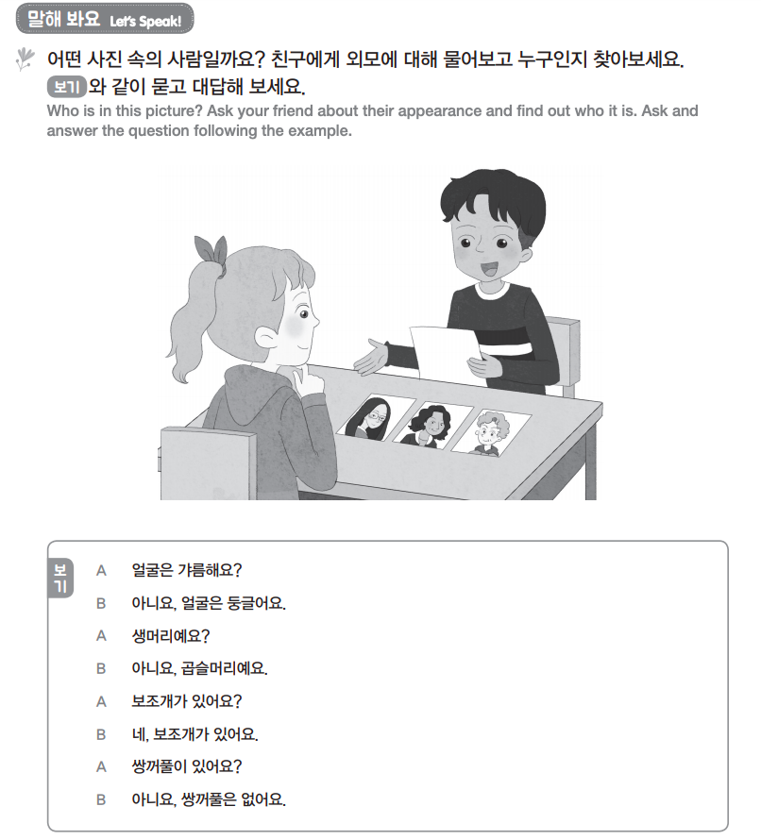
사진을 하나 골라서 같이 이야기해 볼까요?
재미한국학교협의회 (NAKS)
The National Association for Korean Schools

Slide 47
오늘의 숙제
1. 오늘의 3과 문법 PPT 복습하기
<꼬마 기상 캐스터/ 오늘의 날씨> 영상 질문에 답하기
친구나 친척의 사진을 보고 ‘글쓰기’
2. Quizlet으로 단어 공부하기
http://gg.gg/i6ue2
3. Workbook P. 15-18 문제 풀기 (3과)
4. <새로운 선생님, 새로운 친구들> 감정 동화 영상 보기
5. 일기 1주일 1회 이상 쓰기
6. 한국 동화책 1권 읽고 내용 요약 (선택 숙제)
재미한국학교협의회 (NAKS)
The National Association for Korean Schools

Slide 48

수고하셨습니다!
재미한국학교협의회 (NAKS)
The National Association for Korean Schools

Slide 49
References
1. 참조 교재
1) 재외동포를 위한 한국어 4-1 (영어권) Textbook and Workbook
2) 재외동포를 위한 한국어 4-1 (범용) Textbook and Workbook
2. 참조 자료
KLEAR Textbook
➭ https://kleartextbook.com/
외국인을 위한 한국어 문법 연습-초급 (연대한국학당)
3. 이미지 출처
➭ google.com
4. 영상 출처
➭ Youtube
https://www.youtube.com/watch?v=dpPYZHgrCJs
https://www.youtube.com/watch?v=NKMvYA1XgTc
재미한국학교협의회 (NAKS)
The National Association for Korean Schools

